Slide 1
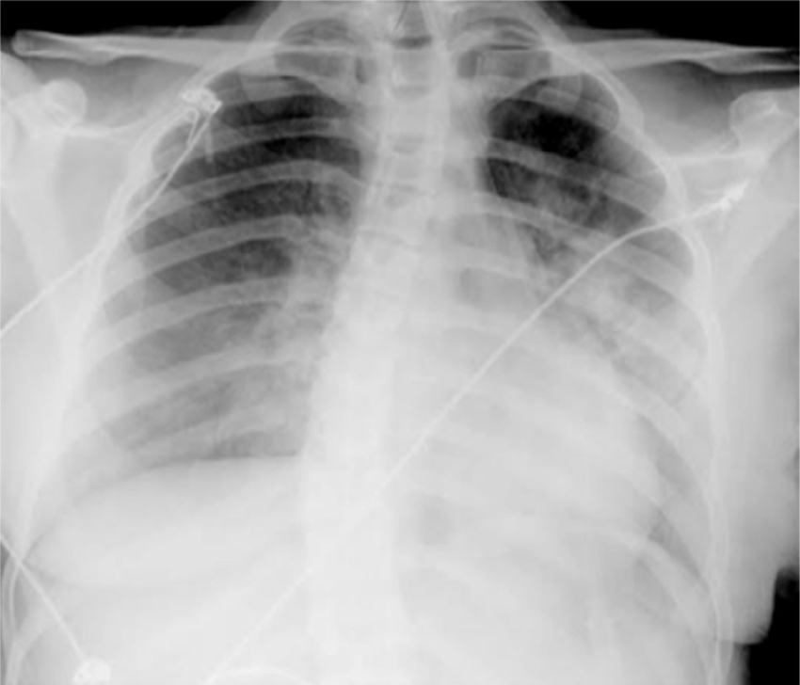
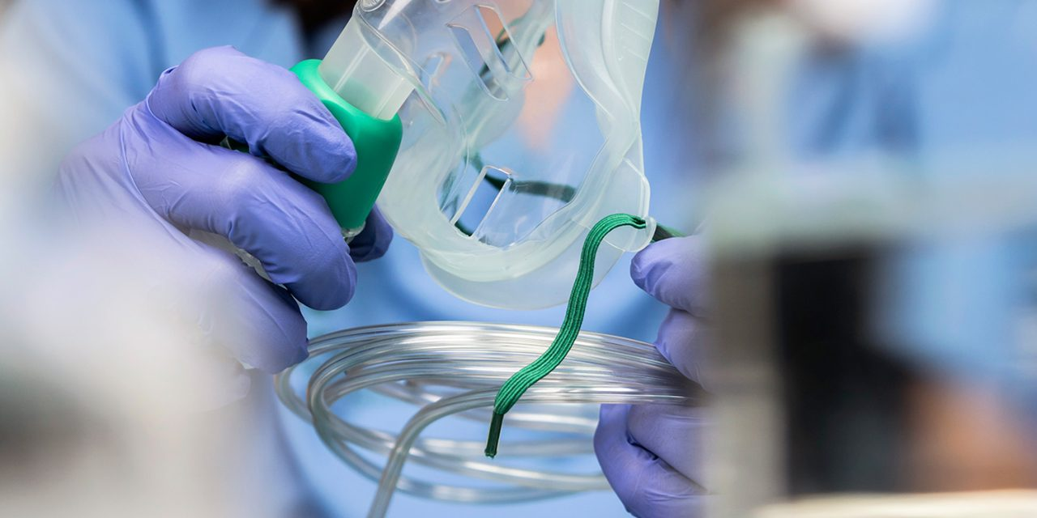
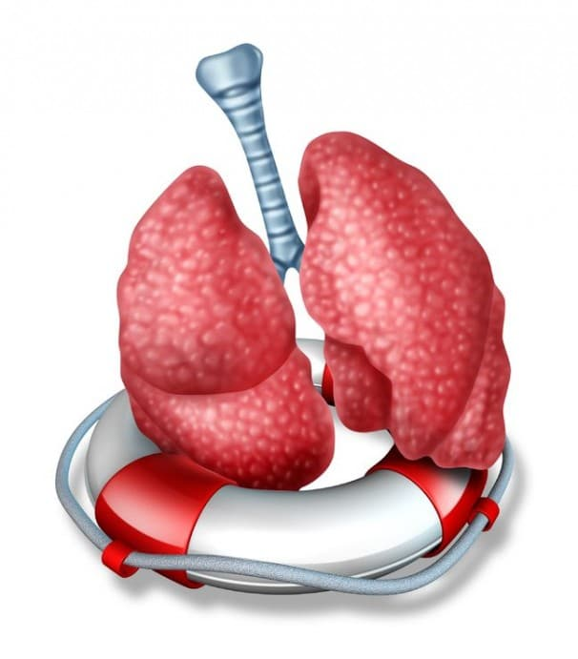
Manejo del paciente con patología respiratoria en urgencias.
CONCHA DE VERA GUILLÉN. Médico Adjunto de Urgencias HUB.
NURIA MATALLANA ENCINAS. R3 Neumología HUB.
Notes:
<número>

Slide 2
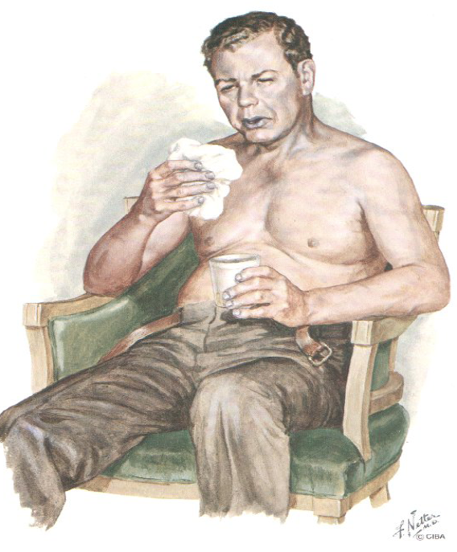
índice
Generalidades.
“A, B, C” en evaluación del paciente respiratorio urgente.
Aspectos prácticos de la gasometría arterial.
Principios básicos de oxigenoterapia.
Abordaje de problemas específicos:
Neumonías.
EPOC.
Radiología/miscelánea.
Conclusiones.

Slide 3
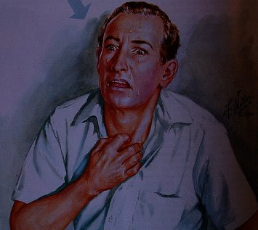
paciente respiratorio en urgencias
DISNEA
Concepto: sensación subjetiva de falta de aire.
Uno de los motivos más frecuentes de consulta en urgencias.
Síntoma guía en la mayor parte de pacientes respiratorios.
Imprescindible conocer el origen.
Importancia de anamnesis y exploración física adecuadas.

Slide 4
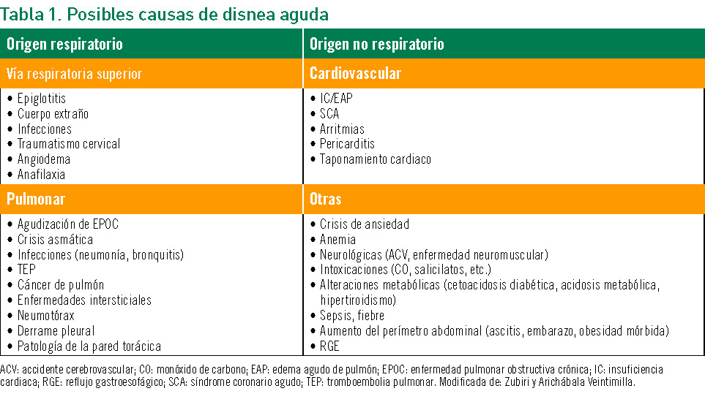
Disnea: etiología
Notes:
. La inmunoterapia pasiva incluye la administración de anticuerpos monoclonales dirigidos contra dominios extracelulares de receptores de tirosina cinasas (EGFR e IGFR) o ligandos del receptor del factor de crecimiento vascular endotelial (VEGFR), con VEGF-A modificando la señalización que se requiere para la formación y el desarrollo del tumor. La inmunoterapia activa busca activar el sistema inmune para reconocer antígenos tumorales conocidos o desconocidos para eliminar las células tumorales.
<número>

Slide 5
Disnea: clasificación
ORIGEN
TIEMPO APARICIÓN
FORMA PRESENTACIÓN
Recordar etiología
(especialmente cardíaca, pulmonar, mixta).
Aguda (horas/días).
Subaguda / Crónica (semanas/meses).
Crónica reagudizada.
Continua/ paroxística.
De reposo/ de esfuerzo.
Según posición:
Ortopnea (decúbito supino).
Trepopnea (decúbito lateral).
Platipnea (bipestación).
¡TODOS ESTOS DATOS HAN DE GUIAR NUESTRA ANAMNESIS!

Slide 6
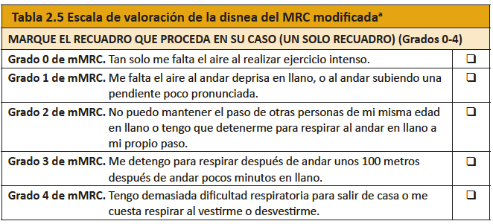
Disnea: cuantificación
Disnea de origen respiratorio: escala mMRC
Disnea de origen cardíaco: escala NYHA

Slide 7
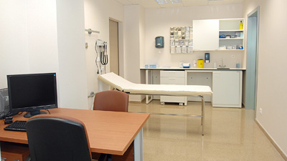
Abc del paciente respiratorio en urgencias

Slide 8
A N A M N E S I S
ANTECEDENTES FAMILIARES Y PERSONALES
Historia respiratoria
Enfermedades subyacentes: cardíacas, neurológicas, psiquiátricas, etc.
Intervenciones quirúrgicas.
ENFERMEDAD ACTUAL
Inicio de la clínica
Características de la DISNEA
Forma de presentación, posición, intensidad (escala mMRC).
Síntomas acompañantes
Tos/fiebre/edemas en miembros inferiores/dolor torácico
Factores precipitantes
Reposo/viajes. Traumatismos
Ingesta cuerpo extraño/cuadro catarral/inhalación de gases
Situación emocional especial

Slide 9
Exploración física
GENERAL
Estado general, nivel de consciencia, hidratación, coloración de piel y mucosas, relleno capilar, tolerancia al decúbito, exploración por regiones corporales, etc.
SIGNOS VITALES
T.A, FC, FR, SatO2, Tª.
DINÁMICA RESPIRATORIA
Frecuencia respiratoria, uso de musculatura respiratoria accesoria (inspiratoria/espiratoria), respiración abdominal (en balancín).

Slide 10
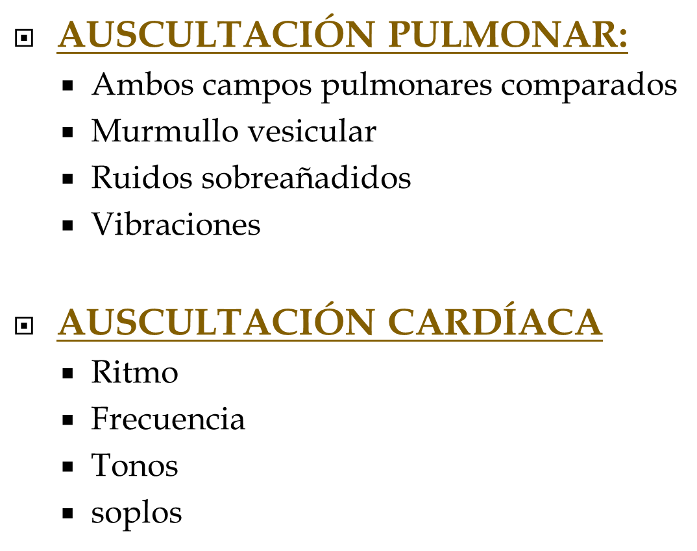

Slide 11
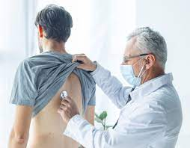
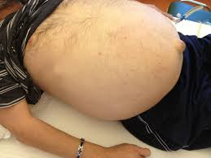
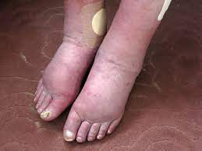

Slide 12
Signos de alarma en el paciente con disnea

Slide 13
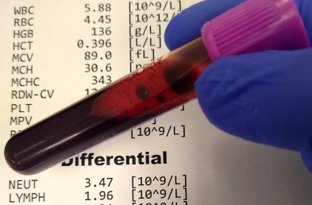
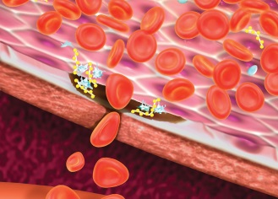
¿qué pruebas complementarias pediríais en un paciente respiratorio?
Anemia, poliglobulia (fumadores, Insuficiencia respiratoria Crónica, Apnea del sueño).
Leucocitosis/leucopenia: infecciones, sepsis.
Hemograma
D-dímero: valor predictivo negativo (descartar TEP con probabilidad clínica baja-intermedia).
Coagulación
Perfil general, renal, hepático +/- troponinas +/-NT-ProBNP.
Bioquímica
Notes:
<número>

Slide 14
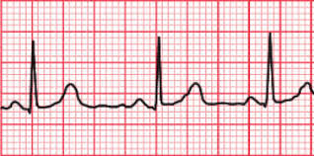
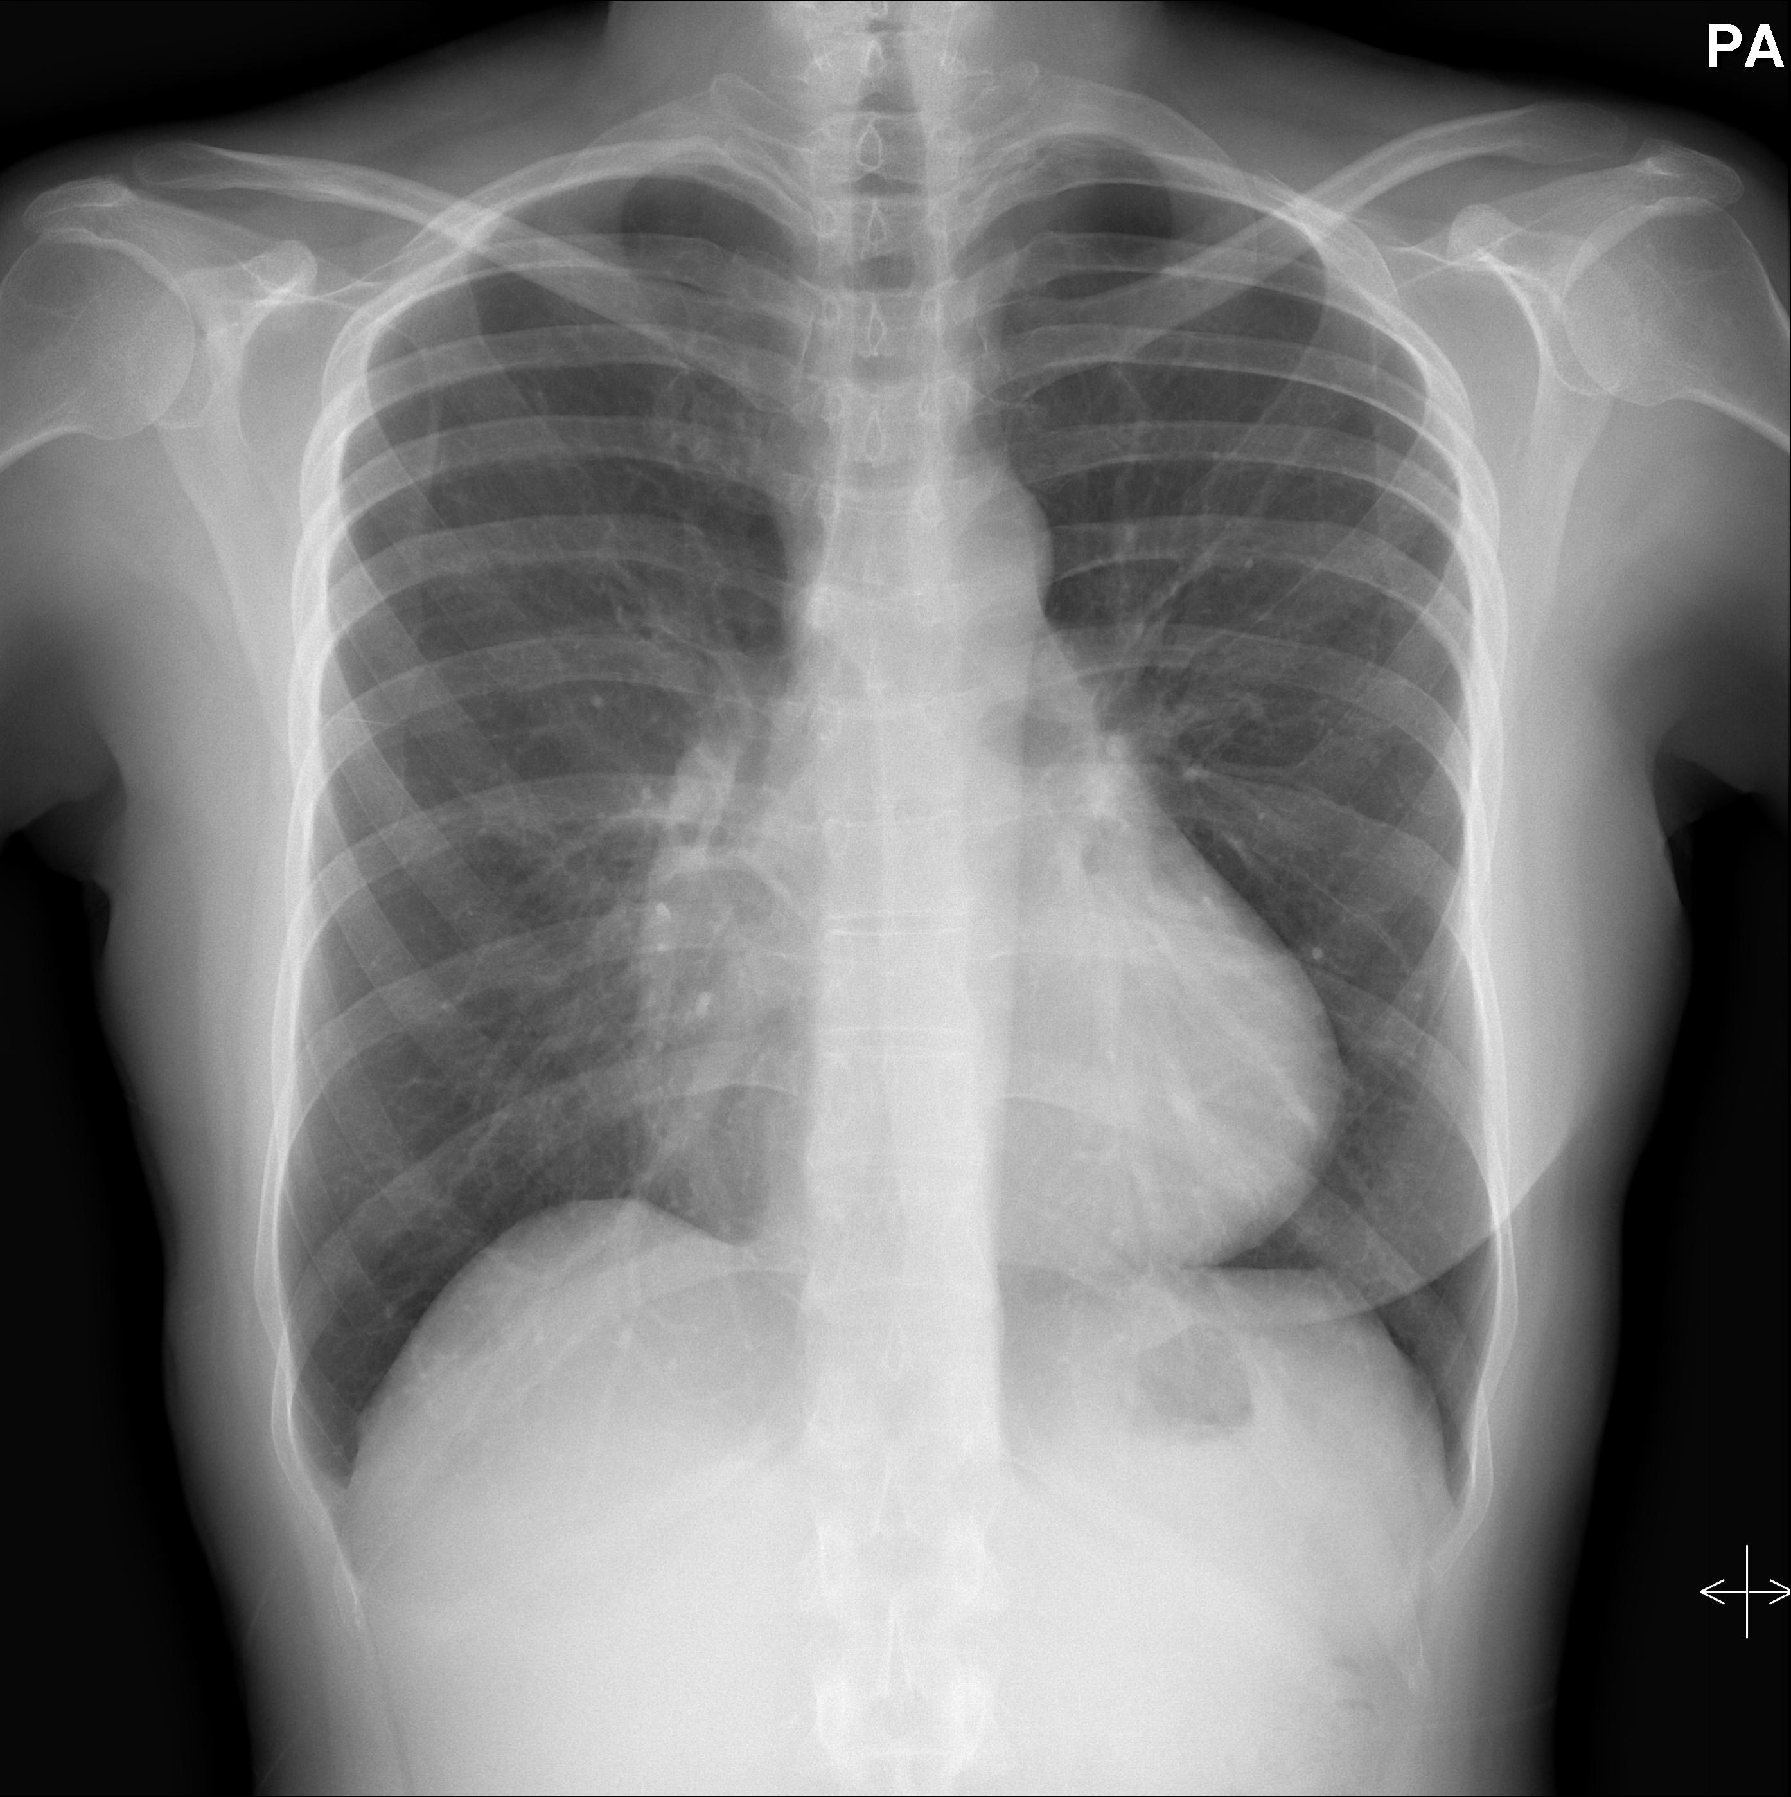
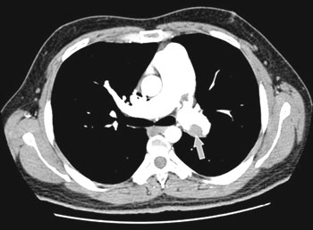
¿qué pruebas complementarias pediríais en un paciente respiratorio?
Detección taquicardias, SCA, pericarditis, TEP (poco frecuente), sobrecarga cavidades (I. cardíaca).
Electrocardiograma
IMPRESCINDIBLE: orientar diagnóstico, control evolutivo, descartar complicaciones, etc
Rx de tórax
Confirmar/descartar TEP (alta probabilidad clínica o intermedia/baja con D-dímero positivo).
AngioTC de tórax
Notes:
<número>

Slide 15
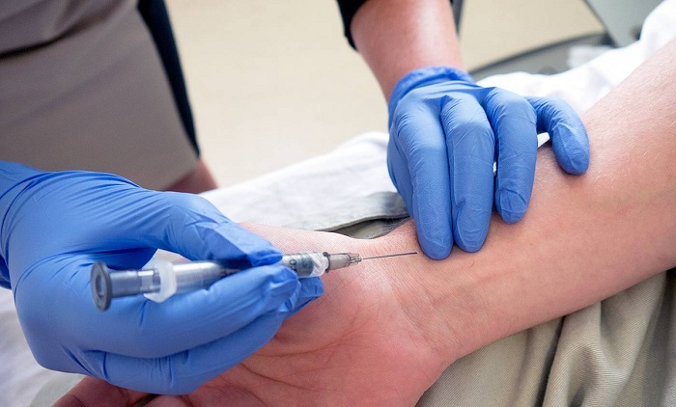
¿cuál echáis de menos?

Slide 16
Gasometría arterial: aspectos prácticos
SIEMPRE QUE SEA POSIBLE OBTENER EN CONDICIONES BASALES DEL PACIENTE
Parámetros de normalidad:
pH 7,35-7,45.
paO2≥ 80 mmHg (disminuye con la edad).
paCO2 35-45 mmHg (no varía con la edad).
HCO3- 21-28 mEq/L.
Carboxihemoglobina: 1-5.
SatO2 ≥ 94% (disminuye con la edad).
 | PaO2 | PaCO2
I.R. Parcial hipoxémica (tipo I) | <60 mmHg | 35-45 mmHg
I.R. Global o hipercápnica (tipo II) | <60 mmHg | >45-50 mmHg

Slide 17
Correspondencia gasometría arterial-pulsioximetría
 | PaO2 | SatO2
Normoxemia | 80-100 mmHg | 94-100%
Hipoxemia | 60-79 mmHg | 90-93%
Insuficiencia respiratoria (hipoxémica) | <60 mmHg | <90%
Anemia grave
Temblor
Fibrilación auricular
Mala perfusión periférica
Luz ambiental intensa
Esmalte de uñas
Hipoxemia muy grave (<80%)
LA PULSIOXIMETRÍA ES POCO FIABLE EN LAS SIGUIENTES SITUACIONES:

Slide 18
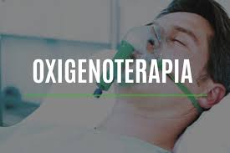

Slide 19
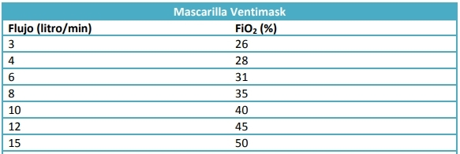
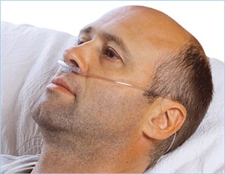
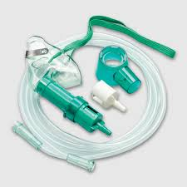
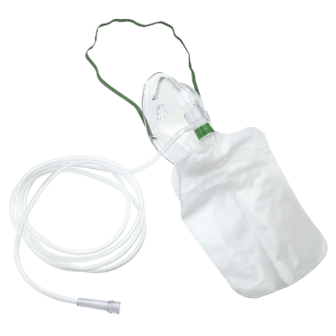
Principios básicos de oxigenoterapia
Gafas nasales
Mascarilla efecto Venturi (Ventimask)
Mascarilla con reservorio
Flujo: 1-4 lpm.
Comodidad. Permiten comer.
De elección en hipoxemia.
Flujo: 3-15 lpm.
FiO2: 24-50%.
Administración de FiO2 exacta.
De elección en insuficiencia respiratoria.
A >10 lpm FiO2 en torno 90%.
I.R. Grave que requiere FiO2>50%.

Slide 20
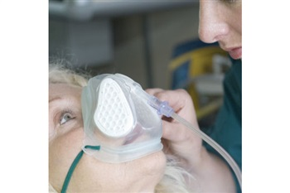
Oxigenoterapia EN pacientes COVID+
Gafas nasales con mascarilla quirúrgica
Mascarilla FiltaMax
Notes:
<número>

Slide 21
Mujer de 43 años que acude a urgencias refiriendo sensación distérmica de tres días de evolución y tos con expectoración verdosa. En la consulta de triaje, al tomarle las constantes vitales, se objetiva una SatO2 del 92%. Se extrae una gasometría arterial que muestra: pH 7,38, pO2 67, pCO2 34, HCO3- 25. ¿Cuál es el diagnóstico y la actitud más correcta a seguir?
1. Insuficiencia respiratoria hipoxémica con acidosis respiratoria. Iniciar VMNI.
2. Gasometría y valor de SatO2 normales. No es necesario administrar O2.
3. Hipoxemia. Administrar O2 en gafas nasales a 2 lpm y valorar respuesta.
4. Insuficiencia respiratoria hipoxémica sin acidosis respiratoria. Mascarilla efecto Venturi (ventimask).

Slide 22
Mujer de 43 años que acude a urgencias refiriendo sensación distérmica de tres días de evolución y tos con expectoración verdosa. En la consulta de triaje, al tomarle las constantes vitales, se objetiva una SatO2 del 92%. Se extrae una gasometría arterial que muestra: pH 7,38, pO2 67, pCO2 34, HCO3- 25. ¿Cuál es el diagnóstico y la actitud más correcta a seguir?
1. Insuficiencia respiratoria hipoxémica con acidosis respiratoria. Iniciar VMNI.
2. Gasometría y valor de SatO2 normales. No es necesario administrar O2.
3. Hipoxemia. Administrar O2 en gafas nasales a 2 lpm y valorar respuesta.
4. Insuficiencia respiratoria hipoxémica sin acidosis respiratoria. Mascarilla efecto Venturi (ventimask).

Slide 23
Mujer de 43 años que acude a urgencias refiriendo sensación distérmica de tres días de evolución y tos con expectoración verdosa. En la consulta de triaje, al tomarle las constantes vitales, se objetiva una SatO2 del 87%. Se extrae una gasometría arterial que muestra: pH 7,38, pO2 53, pCO2 34, HCO3- 25. ¿Cuál es el diagnóstico y la actitud más correcta a seguir?
1. Insuficiencia respiratoria hipoxémica con acidosis respiratoria. Iniciar VMNI.
2. Gasometría y valor de SatO2 normales. No es necesario administrar O2.
3. Hipoxemia. Administrar O2 en gafas nasales a 2 lpm y valorar respuesta.
4. Insuficiencia respiratoria hipoxémica sin acidosis respiratoria. Mascarilla efecto Venturi (ventimask).

Slide 24
Mujer de 43 años que acude a urgencias refiriendo sensación distérmica de tres días de evolución y tos con expectoración verdosa. En la consulta de triaje, al tomarle las constantes vitales, se objetiva una SatO2 del 87%. Se extrae una gasometría arterial que muestra: pH 7,38, pO2 53, pCO2 34, HCO3- 25. ¿Cuál es el diagnóstico y la actitud más correcta a seguir?
1. Insuficiencia respiratoria hipoxémica con acidosis respiratoria. Iniciar VMNI.
2. Gasometría y valor de SatO2 normales. No es necesario administrar O2.
3. Hipoxemia. Administrar O2 en gafas nasales a 2 lpm y valorar respuesta.
4. Insuficiencia respiratoria hipoxémica sin acidosis respiratoria. Mascarilla efecto Venturi (ventimask).

Slide 25
TRATAMIENTO DEL PACIENTE CON DISNEA EN URGENCIAS:

Slide 26
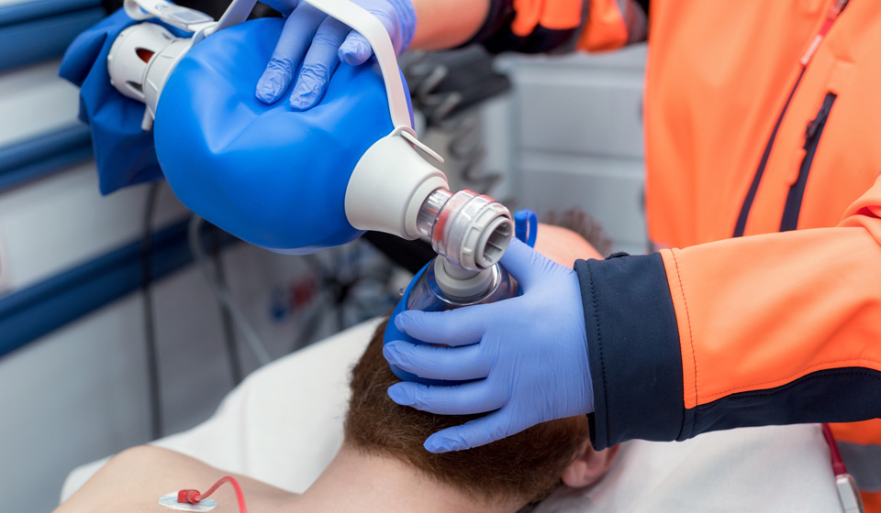
¡SECOND PART!

Slide 27
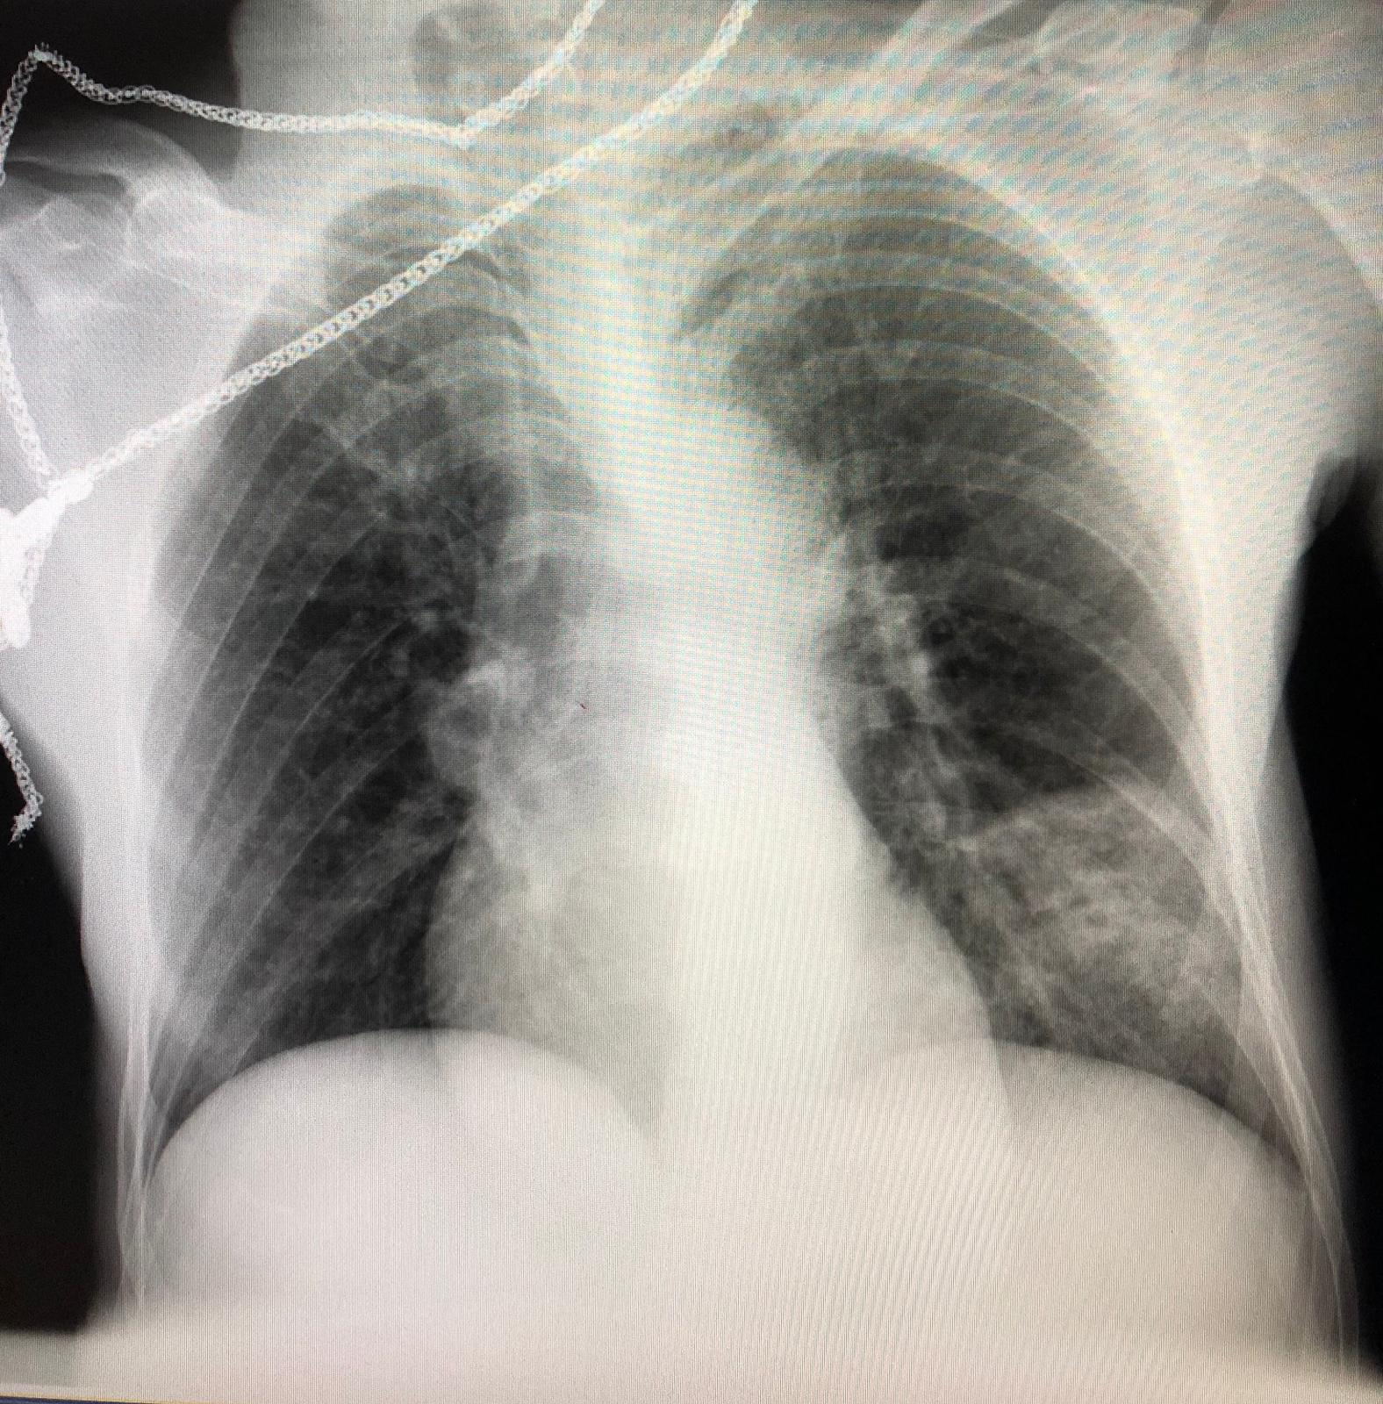
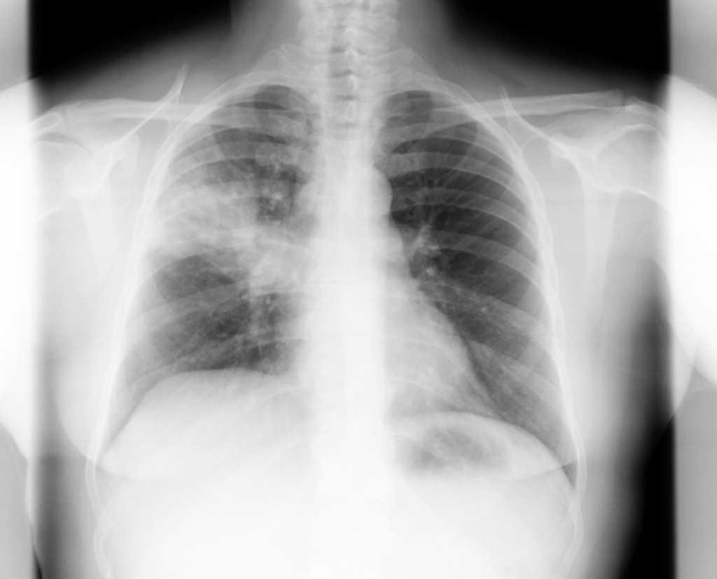
¿Qué veis?

Slide 28
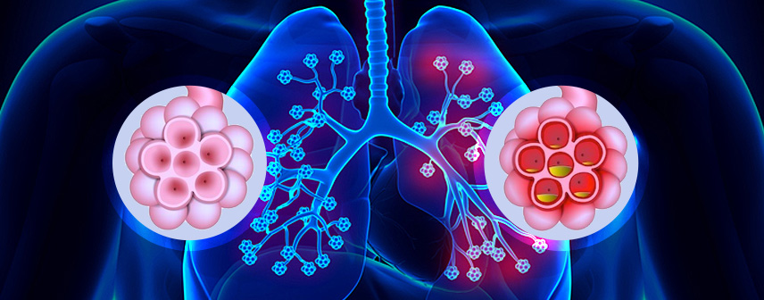
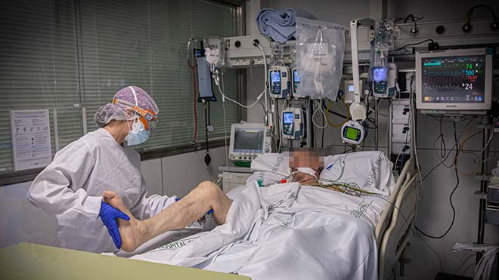
Neumonía
Concepto: Proceso infeccioso de la vía aérea distal y parénquima pulmonar que condiciona inflamación de éste.
Infección respiratoria más grave.
Principal causa de muerte por patología infecciosa.
TIPOS
Adquirida en la comunidad (NAC)
Nosocomial

Slide 29
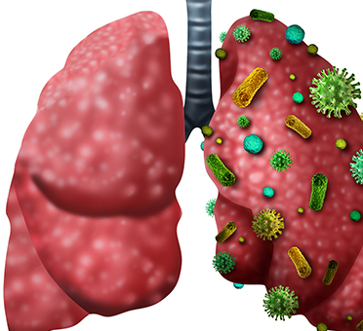
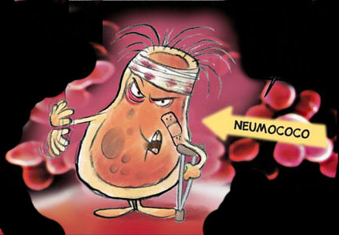
Neumonía adquirida en la comunidad (nac)
Sin embargo… en la mayor parte de casos tratamiento empírico.
Notes:
<número>

Slide 30
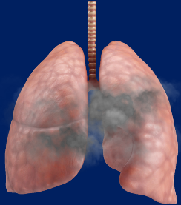
Neumonía adquirida en la comunidad (nac)
ATENCIÓN A:
ANAMNESIS “ESPECÍFICA”:
Edad. Situación basal.
Tratamientos antibióticos recientes.
Enfermedades asociadas.
Tratamiento habitual del paciente.
Síntomas que presenta: Fiebre, tos, expectoración, dolor pleurítico…
FACTORES DE RIESGO:
Edad avanzada (>65 años) o infancia (<5 años).
Consumo de tabaco: > 20 cigarros/día.
Malnutrición. Esplenectomía.
Enfermedades crónicas: EPOC, DM, neoplasias, hepatopatías, cardiopatías, enfermedad renal.
Notes:
<número>

Slide 31
Neumonía adquirida en la comunidad (nac)
Añadir serología de atípicas
Notes:
<número>

Slide 32
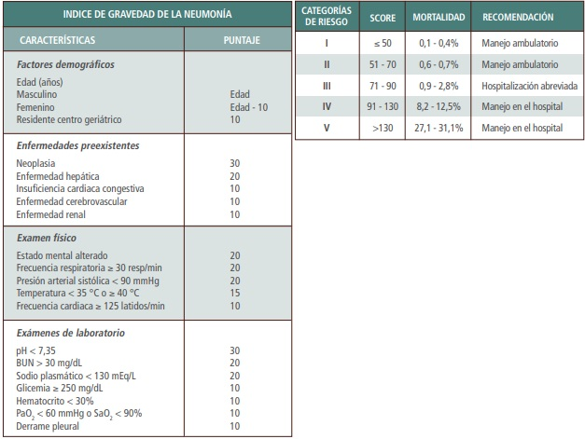
PNEUMONIA SVERITY INDEX (PSI) o FINE
20 VARIABLES: Edad, sexo, comorbilidades, signos vitales, alteraciones analíticas y RX.
CLASE I-II → tto ambulatorio
CLASE III → observación
CLASE IV-V→ ingreso hospitalario

Slide 33
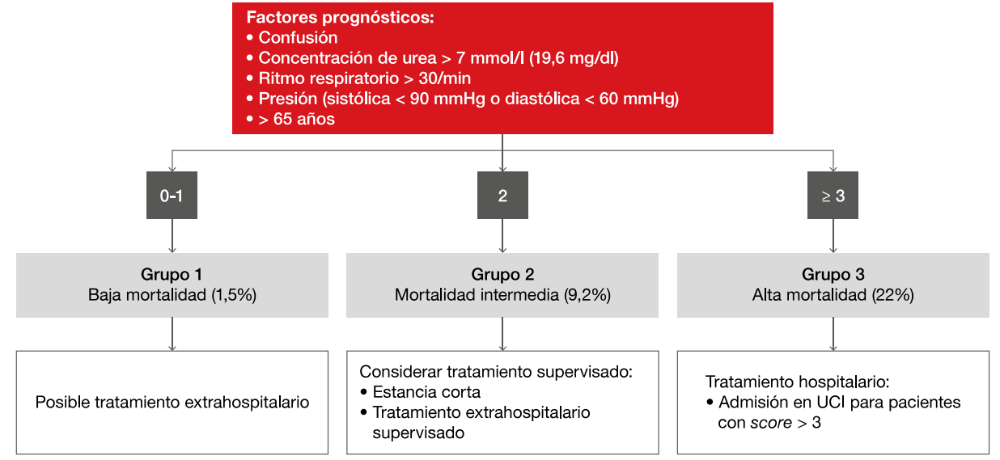
ESCALA CURB-65

Slide 34
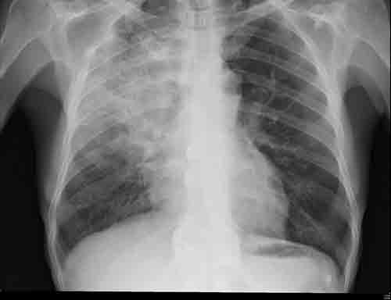
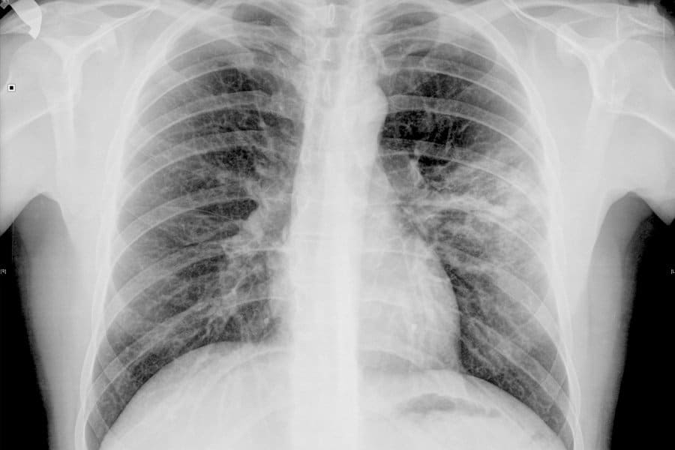
Neumonía adquirida en la comunidad (nac).
NEUMONÍA TÍPICA | NEUMONÍA ATÍPICA
S.Pneumoniae, H.influenzae, S.Aureus, Legionella.. | Mycoplasma pneumoniae, chlamydia, Coxiella, Legionella..
Inicio brusco | Inicio más subagudo
Fiebre elevada, tos y expectoración purulenta. | Tos seca no productiva.
Dolor pleurítico y soplo tubárico. | Síntomas extrapulmonares (artromialgias, cefalea, diarrea).
Leucocitosis con predominio de PMN. | Leucocitos normales. Frecuente linfocitosis.
RX: condensación alveolar con broncograma aéreo. | RX: Patrón intersticial.

Slide 35
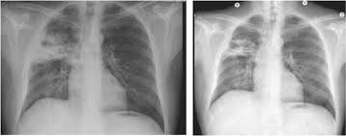
Mujer de 89 años, IABVD, con AP destacable de enfermedad renal crónica estadio IIIA que acude a urgencias refiriendo sensación distérmica de cinco días de evolución y tos con expectoración verdosa. Se encuentra vigil, orientada y colaboradora. En consulta de triaje: Tª 38,5ºC, SatO2 basal 92%, FC 105 lpm, FR 15 rpm, T.A. 140/80. En analítica: pH 7,4, nitrógeno ureico 30 mg/dl, Na 140 mEq/L, Gluc 105 mg/dl, hto 39%, pAO2 70 mmHg.
En base a estos hallazgos y a la radiología adjunta ¿Cuál sería la actitud más correcta?
Vigilancia en sillones ambulatorios tras instaurar oxigenoterapia y antibioterapia.
Vigilancia durante 12 horas en observación y valorar alta hospitalaria si no empeora la radiología.
Valorar ingreso hospitalario en Neumología/M. Interna.
Contactar con UCI.

Slide 36
Mujer de 89 años, IABVD, con AP destacable de enfermedad renal crónica estadio IIIA que acude a urgencias refiriendo sensación distérmica de cinco días de evolución y tos con expectoración verdosa. Se encuentra vigil, orientada y colaboradora. En consulta de triaje: Tª 38,5ºC, SatO2 basal 92%, FC 105 lpm, FR 15 rpm, T.A. 140/80. En analítica: pH 7,4, nitrógeno ureico 30 mg/dl, Na 140 mEq/L, Gluc 105 mg/dl, hto 39%, pAO2 70 mmHg.
En base a estos hallazgos y a la radiología adjunta ¿Cuál sería la actitud más correcta?
Vigilancia en sillones ambulatorios tras instaurar oxigenoterapia y antibioterapia.
Vigilancia durante 12 horas en observación y valorar alta hospitalaria si no empeora la radiología.
Valorar ingreso hospitalario en Neumología/M. Interna.
Contactar con UCI.

Slide 37
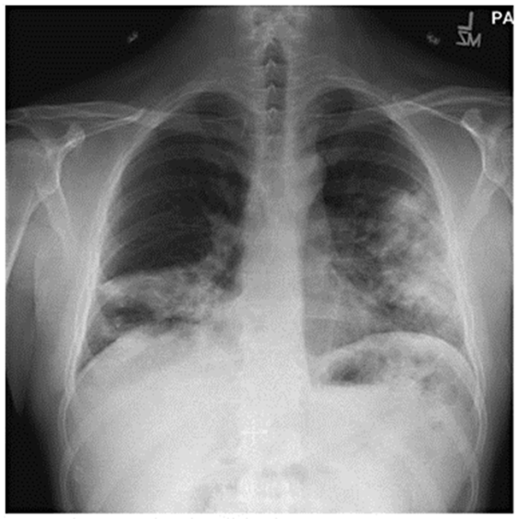
Hombre de 50 años sin AP de interés que es derivado a urgencias desde su centro de salud por sospecha de neumonía en contexto de fiebre de 38º de una semana de evolución.
A su llegada a urgencias se encuentra estable hemodinámicamente, sin embargo, presenta una frecuencia respiratoria >30 rpm con tiraje generalizado, respiración abdominal y tendencia a la agitación. Requiere además ventimask a 8 lpm y FiO2 40% para mantener SatO2 del 94%.
En base a estos hallazgos y a la radiología adjunta ¿Cuál sería la actitud más correcta?
Vigilancia en sillones ambulatorios tras instaurar oxigenoterapia y antibioterapia.
Vigilancia durante 12 horas en observación y valorar alta hospitalaria si no empeora la radiología.
Valorar ingreso hospitalario en Neumología/M. Interna.
Contactar con UCI.

Slide 38
Hombre de 50 años sin AP de interés que es derivado a urgencias desde su centro de salud por sospecha de neumonía en contexto de fiebre de 38º de una semana de evolución.
A su llegada a urgencias se encuentra estable hemodinámicamente, sin embargo, presenta una frecuencia respiratoria >30 rpm con tiraje generalizado, respiración abdominal y tendencia a la agitación. Requiere además ventimask a 8 lpm y FiO2 40% para mantener SatO2 del 94%.
En base a estos hallazgos y a la radiología adjunta ¿Cuál sería la actitud más correcta?
Vigilancia en sillones ambulatorios tras instaurar oxigenoterapia y antibioterapia.
Vigilancia durante 12 horas en observación y valorar alta hospitalaria si no empeora la radiología.
Valorar ingreso hospitalario en Neumología/M. Interna.
Contactar con UCI.

Slide 39
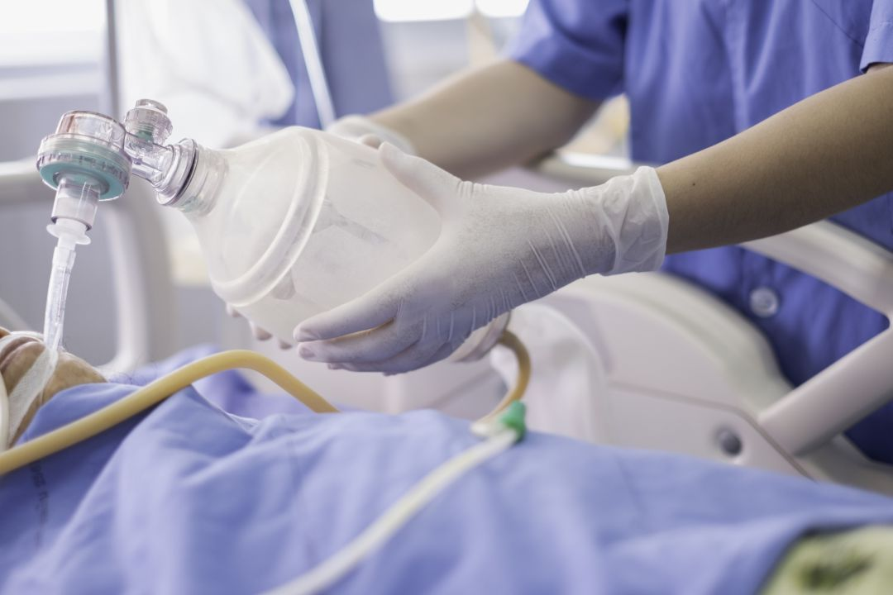
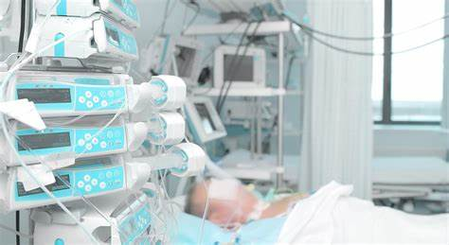
Neumonía adquirida en la comunidad (nac).
-Acidosis respiratoria severa.
-Glasgow
≤ 8 puntos
3
1
Notes:
<número>

Slide 40
Mujer de 19 años que acude a consulta de urgencias por síndrome febril de 4 días de evolución. Tras un estudio completo es diagnosticada de neumonía adquirida en la comunidad de lóbulo inferior derecho, FINE= 1, CURB-65=0.
¿Cuál es el tratamiento más indicado?
Amoxicilina-clavulánico 1g v.o. /8 horas en monoterapia durante 7 días.
Cefditoreno 400 mg v.o./12 horas en monoterapia durante 10 días.
Amoxicilina-clavulánico 1g v.o./8 horas 7 días asociado a azitromicina 500 mg v.o./24 horas 3-5 días.
Azitromicina 500 mg v.o./24 horas en monoterapia durante 14 días.

Slide 41
Mujer de 19 años que acude a consulta de urgencias por síndrome febril de 4 días de evolución. Tras un estudio completo es diagnosticada de neumonía adquirida en la comunidad de lóbulo inferior derecho, FINE= I, CURB-65=0.
¿Cuál es el tratamiento más indicado?
Amoxicilina-clavulánico 1g v.o. /8 horas en monoterapia durante 7 días.
Cefditoreno 400 mg v.o./12 horas en monoterapia durante 10 días.
Amoxicilina-clavulánico 1g v.o./8 horas 7 días asociado a azitromicina 500 mg v.o./24 horas 3-5 días.
Azitromicina 500 mg v.o./24 horas en monoterapia durante 14 días.

Slide 45
Neumonía nosocomial.
AQUELLA QUE SE DESARROLLA A PARTIR DE LAS PRIMERAS 48 HORAS DE ESTANCIA HOSPITALARIA HASTA LOS PRIMEROS 7 DÍAS TRAS EL ALTA.
Desde el 1er día de la 1ª hospitalización
NN DE INICIO PRECOZ
NN DE INICIO
TARDÍO

Slide 46
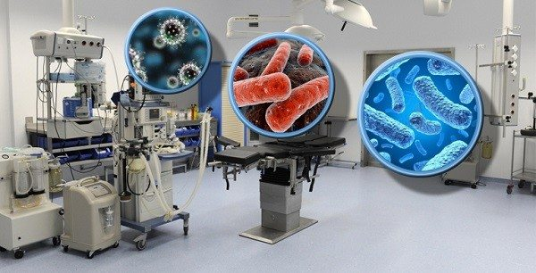
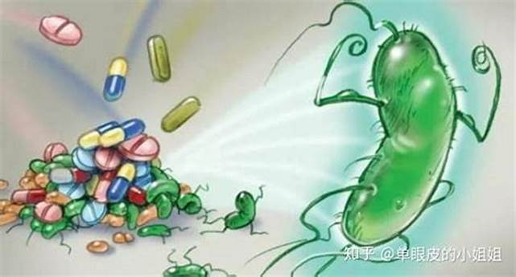
Neumonía nosocomial.
Segunda causa de infección hospitalaria.
Primera causa de muerte nosocomial de origen infeccioso.
Los gérmenes que la originan son más agresivos que en las NAC.
Se adquieren por tres mecanismos:
Aspiración de contenido orofaríngeo.
Inhalación de aerosoles.
Diseminación a partir de otro foco séptico.
EL TRATAMIENTO ANTIBIÓTICO EMPÍRICO SE GUIARÁ POR EL PERFIL TEMPORAL Y LA PRESENCIA DE FACTORES DE RIESGO PARA GÉRMENES MULTIRRESISTENTES.
Notes:
<número>

Slide 47
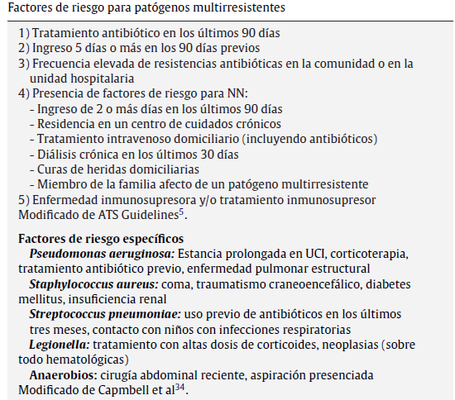
Neumonía nosocomial.
J. Blanquer et al / Arch Bronconeumol. 2011;47(10):510–520

Slide 48
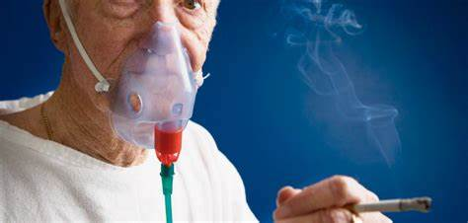
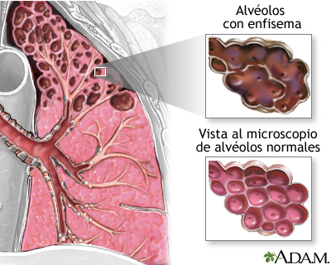
Exacerbación de epoc (AEPOC).
Cambio agudo en la situación clínica basal del paciente que cursa con aumento de la disnea, volumen de expectoración, purulencia de esputo o cualquier combinación de estos tres síntomas (criterios de Anthonisen), y que precisa un cambio terapéutico.

Slide 49
Exacerbación de epoc.

Slide 50
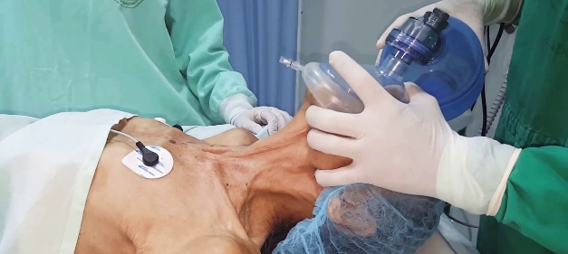
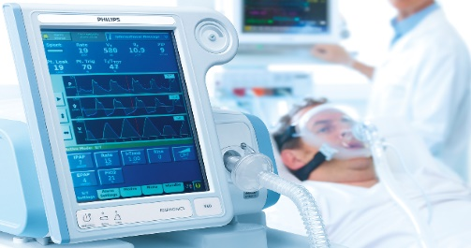
Exacerbación de epoc.

Slide 51
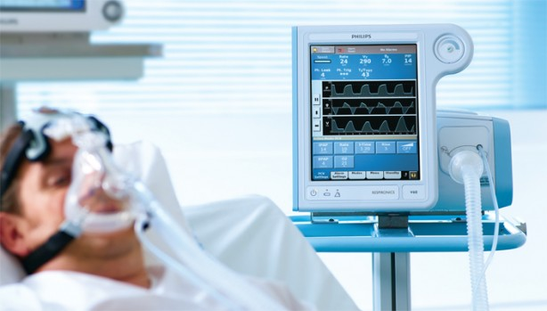
Exacerbación de epoc.
INSUFICIENCIA RESPIRATORIA GLOBAL CON ACIDOSIS RESPIRATORIA.

Slide 52
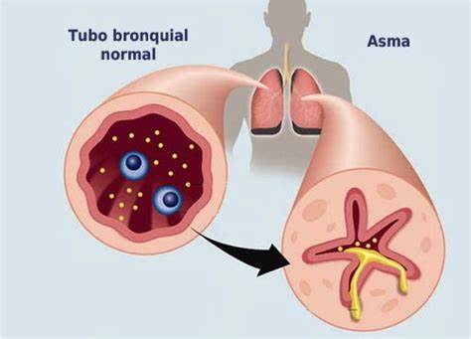
¿QUÉ HACEMOS EN URGENCIAS ANTE UNA AEPOC?
BRONCODILATACIÓN
CORTICOIDES
OXIGENOTERAPIA/VMNI
ANTIBIÓTICOS

Slide 53
Exacerbación de epoc.
BRONCODILATACIÓN
Es preferible NO suspender el tratamiento broncodilatador de acción prolongada de base.
De elección: broncodilatadores de acción corta:
Salbutamol (ventolin): 2-4 inhalaciones con cámara espaciadora c/ 4-6 horas ó 2,5-10 mg NBZ c/ 4-6 horas.
Bromuro ipratropio (atrovent): 2-4 inhalaciones con cámara espaciadora c/ 4-6 horas ó 0,5-1 mg NBZ c/ 4-6 horas.
Combiprasal (ventolin + atrovent): 1 amp NBZ cada 6-8 horas.

Slide 54
Exacerbación de epoc.
CORTICOIDES
De elección por vía sistémica sea cual sea la intensidad.
40 mg de prednisona/día o equivalente (40 mg metilprednisolona/día aprox).
Durante 7-14 días.
La vía inhalada puede sustituir a la oral en pacientes que se van de alta con exacerbación leve y queremos evitar efectos adversos (pej: hiperglucemia en paciente diabético).
No hay evidencia respecto a diferencias de eficacia entre v.o. e i.v.

Slide 55
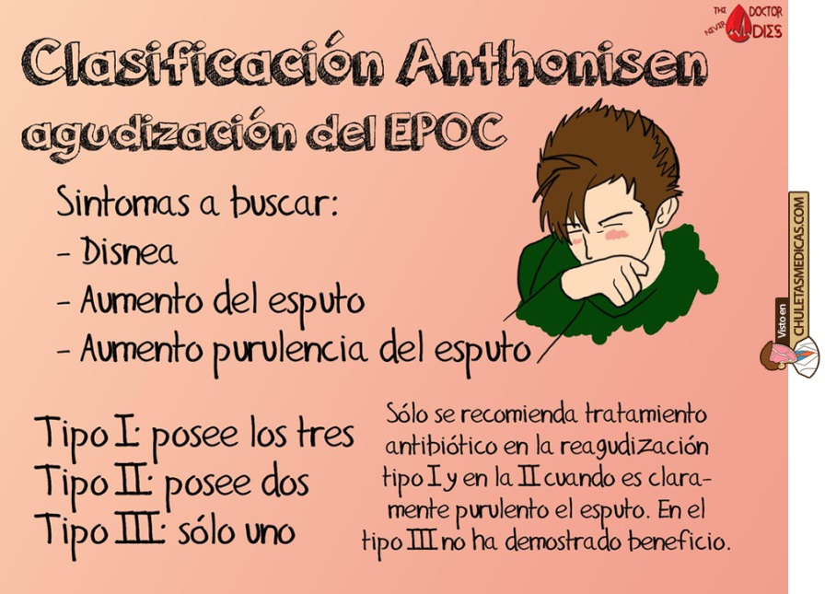
Exacerbación de epoc
ANTIBIÓTICOS
CONSIDERAR TAMBIÉN EN:
Paciente con VMNI reciente/domiciliaria o que va a iniciarla.
Paciente exacerbador frecuente (2 o más al año).
Limitación severa al flujo aéreo (FEV1 <50%).
Sospecha pseudomonas (AP bronquiectasias) y otros multirresistentes.

Slide 56
Exacerbación de epoc
ANTIBIÓTICOS

Slide 57
Exacerbación de epoc

Slide 58
Exacerbación de epoc

Slide 59
¡pasemos a la práctica!

Slide 60
LO PRIMERO AL VER UNA RX….
1. ¿ENTRA TODO?
2. BIEN INSPIRADA
3. BIEN CENTRADA
4. BIEN PENETRADA
Notes:
<número>

Slide 62
¿QUÉ OS PARECE ESTA RX?
Notes:
Atrapamiento areo, torax en tonel, aplanamiento de diafragma, horizontalizacion costal…
<número>

Slide 63
PATRONES RX PULMONARES

Slide 64
PATRON INTERSTICIAL

Slide 65
PATRON INTERSTICIAL BILATERAL. Neumonía por covid.
EVOLUCIóN RX UNA SEMANA.

Slide 67
Y AHORA… ¿QUÉ VEMOS?

Slide 68
PERO Y SI OS DIGO…. QUE ESTAMOS ANTE UNA:
MUJER
OBESA
FUMADORA
CON DISNEA INTENSA
TOMA DE ACO
Exp Fisica: MII EMPASTADO Y CALIENTE

Slide 69
TROMBOEMBOLISMO PULMONAR (TEP) MASIVO bilateral.

Slide 70
Mujer con Ca de Ovario y disnea…
Notes:
Suelta de globos por MTS
<número>

Slide 75
CONCLUSIONES
“A, B, C” del paciente respiratorio: anamnesis específica para el paciente con disnea.
Saber indicar e interpretar la gasometría arterial (IMPRESCINDIBLE!!)
Recordar la correspondencia pO2-SatO2 %.
Indicación del dispositivo de oxigenoterapia en función necesidades paciente.
NAC: Recordar uso de escalas de severidad y criterios de UCI (son, instrumentos de apoyo, con limitaciones).
NN: Recordar condiciones del paciente y tiempo de ingreso anterior para dirigir el tto antibiótico.
EPOC: Tratamiento en 4 pilares: Antibiótico, Broncodilatación, Corticoides, Dar oxígeno (Regla mnemotécnica ABCD).
Y…atreverse a ver muchas radiografías, interpretarlas, comentarlas y ¡fallar! (no pasa nada).

Slide 76
¡¡¡GRACIAS Y BIENVENIDOS AL CHUB!!!

